Slide 1
“Ай нурлары” 2016 ел Ноябрь № 3 1 бит
Ай
нурлары
2
25.11.2016
Гәҗит 1998 елда чыга башлады
  аба районы Олы Кибәче урта гомумбелем бирү мәктәбенең айлык гәҗите
Бүгенге санда:
*Ноябрь – танып – белү айлыгы *Көзге каникул ничек узды
*Аналар көненә багышланган бәйрәм концерты
*Бердәм дәрес *Даими рубрикаларыбыз : *“Ай” да ниләр бар икән?
* Укучы уйлана ,иҗат итә
Ноябрь – танып – белү айлыгы.
2016 – 2017 нче уку елын әле генә башлап җибәрсәк тә, 3 ай узып та киткән. Ноябрь ае – танып – белү айлыгы буларак уза. Бу айда олимпиадаларның мәктәп этабына нәтиҗәләр ясалып, район этабы башланып китте. Ай ахырына укучылабыз10 олимпиада да катнашып, 6 призлы урын яуладылар: экология буенча Шакирова Г. - 1 урын, Газизова И. - 1 урын, Сөнгатуллина А. – 2 урын, биология буенча Шакирова Г. – 1 урын, Газизова И. – 1 урын, Шарипова Э. – 1 урын, Юзеева Н. – 2 урын (укытучы Ибушева Ф.Н.) . Олимпиадалар декабрь аенда да дәвам итәчәк. Бүген без калган катнашучыларга да зур уңышлар теләп калабыз.

Slide 2
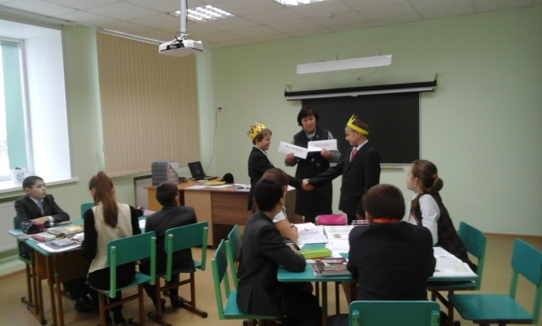
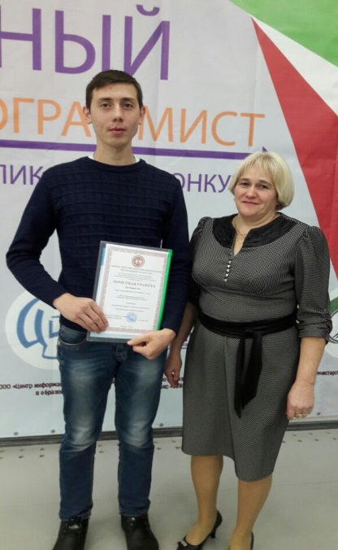
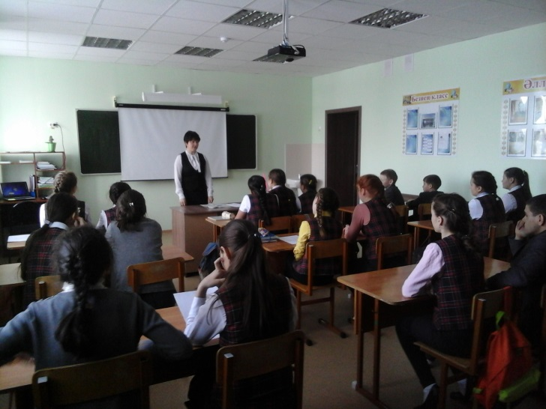
“Ай нурлары” 2016ел Ноябрь № 3 2 бит
«Ай»да ниләр бар икән?
Ачык дәрес
10 ноябрь көнне Олы Кибәче урта гомумбелем бирү мәктәбенең тарих укытучысы Каримова Л.Р. 6 класста “Йөзьеллык сугыш” темасына ачык дәрес уздырды. Укучылар эшчәнлеген активлаштыру өчен төрле эш алымнары кулланып узган дәрестә Йөзьеллык сугышның сәбәпләре, нәтиҗәсе һәм мәгънәсе турында сүз барды.
«Яшь программист» конкурсы
Олы Кибәче урта гомумбелем бирү мәктәбенең 11 класс укучысы Гараев Рамис “Яшь программист” XX республикакүләм бәйгедә катнашып, “Программа продуктлары һәм мобиль приложениеләр” номинациясендә проектының практик әһәмияте өчен Татарстан Республикасы мәгариф һәм фән министрлыгы Мактау грамотасы белән бүләкләнде. Укытучысы-Ильясова Р.Г.
Бердәм дәрес
23 ноябрь көнне мәктәптә балаларны урта һәм кече эшмәкәрлек эшенә җәлеп итү буенча бердәм дәрес узды. Тәрбия эшләре буенча директор урынбасары Измайлова Г.М. 7 – 10 сыйныф укучыларын Олы Кибәче авылында эшләүче эшмәкәрләр белән таныштырды. Саклык банкы һәм Google компаниясе Татарстан Икътисад министрлыгы белән берлектә оештырган “Бизнес класс” программасы турында мәгълүмат бирде.
Notes:
Бүген мәктәбебездә "Төп универсаль укыту гамәлләрен үстерү чарасы буларак шәхескә юнәлдерелгән дәрес" темасына башлангыч класс укучыларының район семинары узды. 1 класста "10 саны" темасына математика дәресе (укытучы Шайхеразиева Ф.В.), 2 класста "Бүлү компонентлары" темасына математика дәресе (укытучы Давлиева В.Н.), 3 класста "Берлек һәм күплек сандагы исемнәр" темасына татар теле дәресе (укытучы Гыйлметдинова И.Г.), 4 класста "Антонимнар" темасына рус теле дәресе (укытучы Бикмиева Д.Н.) күрсәтелде. Дәресләрдән соң рухи-әхлакый юнәлеш буенча "Китап-белем чишмәсе" (укытучы Газизова Г.Р.), гомуми мәдәни юнәлеш буенча "Кошлар-безнең дусларыбыз" (укытучы Баһманова Р.Н.) темаларына шөгыльләр узды. Дәресләрдән соң укытучылар район мәгариф идарәсе методисты Каримуллина В.Э. җитәкчелегендә фикер алыштылар, тәҗрибә уртаклаштылар.

Slide 3
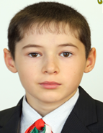

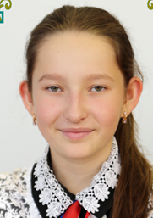
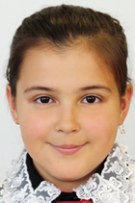
“Ай нурлары” 2016 ел Ноябрь № 2 5 бит
Ура! Каникул!
Безнең укучылар каникулны бик ярата. Алар аны ничек уздырдылар икән? Әйдәгез, үзләрен тыңлап карыйк әле.
7 сыйныф укучысы Рүзәл:
Мин каникулда “Тизрәк, биегрәк, көчлерәк!” интеллектуаль – спорт уенында катнаштым. Безнең “Ягуар” командасы Олы Арташ мәктәбе командасы белән берләшеп чыгыш ясады һәм Рәхмәт хаты белән бүләкләнде.
9 сыйныф укучысы Зәринә:
Минем көзге каникулларым бик тиз узып китте. 31 октябрь математика фәненән, 1 ноябрь көнне рус теленнән пробный ОГЭ эшләргә бардым. Башта пробный ОГЭ га әзерләнеп, аннары аның нәтиҗәләрен көтеп каникулның үткәнен сизмидә калганмын. Ләкин шул бер атна эчендә ял итәргәдә өлгердем. Күп вакытны сеңлем белән урамда, кичләрен әти – әни янында үткәрдем.
7 сыйныф укучысы Ильзия:
Көзнең елак, төссез, соры көннәре бетәргә санаулы вакыт калганда, күңелләргә җылылык өстәп, көзге каникуллар килеп җитте. Мин каникулда рәхәтләнеп әдәбият дөньясына чумдым. Татар әдәбиятыннан үткәреләчәк олимпидага әзерләндем. Әдәби әсәрләр аша бик күп гыйбрәтле язмышлар, геройлар белән таныштым. Үрнәк тә, гыйбрәт тә алдым мин алардан. Кыскасы, үземне яңа дөньяга килеп чыккан кебек хис иттем.
Notes:
Бүген барлык классларда да Изгелек дәресләре узды.Укучылар ТР Мәгариф министрлыгы сайтына урнаштырылган мәгълүматлар белән таныштылар. Инвалидлар көне уңаеннан узучы бу дәресләрдә тирә-юнебездәге ярдәмгә мохтаҗ кешеләргә һәрвакыт игътибарлы булырга, кулыбыздан килгәнчә ярдәм итәргә сүз бирде укучыларыбыз."Слово на ладони" документаль фильмы, "Один в темноте" дигән темага социаль ролик уңышлы кулланылды. Күрмәүчеләр өчен китапны да үз кулларында тотып, көн яктысын күрүдән мәхрүм булганнарның күңел халәтен аңларга тырыштылар. Дәресләр "Һәр көнне игелекле эшләр эшлә!" дигән сүзләр белән тәмамланды.

Slide 4
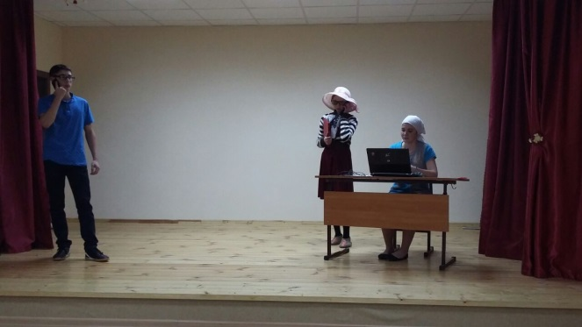
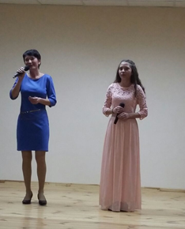
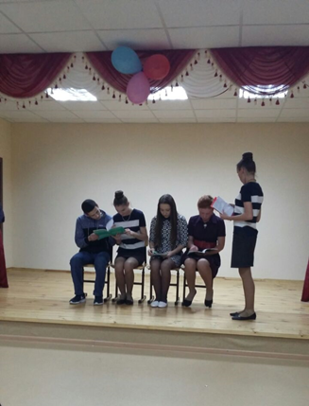
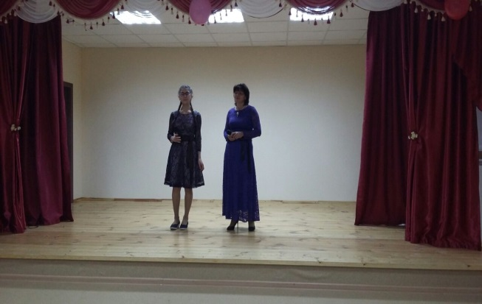
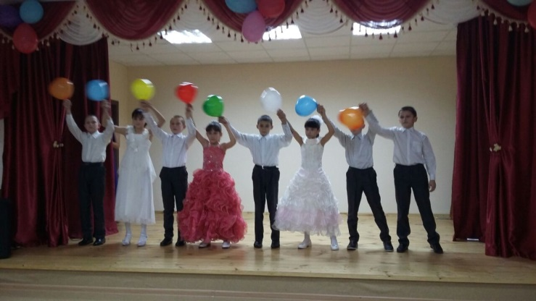
“Ай нурлары” 2016 ел Ноябрь № 3 4 бит
езнең әниләр
Ана – бөек исем
* Ана яхшылыгын авырсаң белерсең.
* Ана - шәфкать диңгезе.
* Анасыз корт бал җыймас, бал җыйса да мул җыймас.
25 ноябрь көнне мәктәптә Әниләр көненә багышланган “Әнием - кадерлем” исемле бәйрәм кичәсе үткәрелде. Бәйрәмгә барлык әниләрдә чакырылган иде. Балалар әниләрен үзләренең моңлы җырлары, дәртле биюләре, матур шигырьләре белән сөендерделәр.

Slide 5
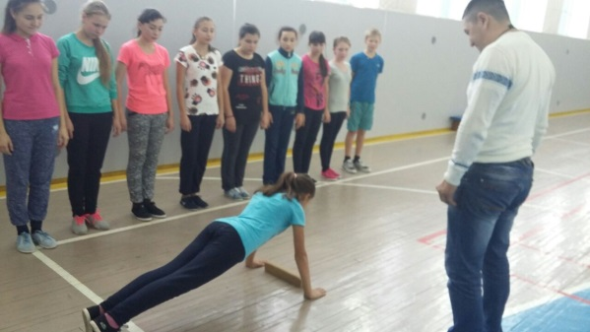
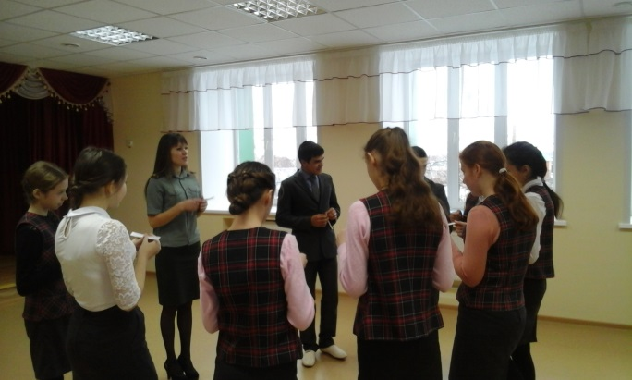
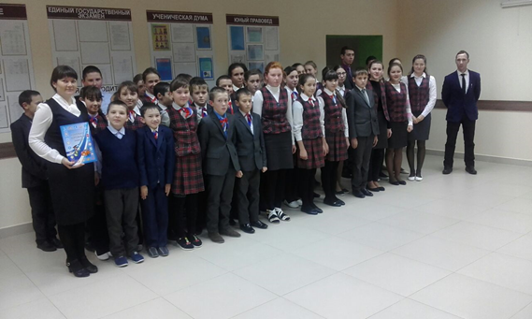
“Ай нурлары” 2016 ел Ноябрь № 3 3 бит
8 ноябрь көнне мәктәбебез дә ГТО нормаларын тапшыру буенча көзге сессия узды. Биредә белем алучы укучылар турникта күтәрелү, аркада яткан хәлдә гәүдәне күтәрү, кул белән таянып яткан килеш иелү һәм күтәрелү, йөгерү буенча зачет тапшырды.
9 ноябрь көнне Олы Кибәче урта гомумбелем бирү мәктәбендә логопед Валеева Г.Р. сөйләмдә кимчелекләре булган балалар белән дәрес үткәрде.
Психолог Галиахметова Р.Р. 9, 11 сыйныф укучылары белән “ЕГЭ, ОГЭ га психологик әзерлек “ темасына тренинг уздырды.
30 ноябрь көнне ГАИ хезмәткәре Закиров Д.Р. мәктәбебез укучылары белән очрашты. Ул үзенең чыгышында балигъ булмаган балалар катнашында юл йөрү кагыйдәләрен бозу очраклары турында сөйләде. 1 – 4 сыйныфларда “Балаларның юлда куркынычсызлыгы”, ә 5 – 11 сыйныфларда “Сезнең куркынычсызлык сезнең кулларда” темаларына әңгәмә үткәрде.

Slide 6
“Ай нурлары” 2016 ел Ноябрь № 3 6 бит
Өмет чаткысы
Иртәдән кыздыра башлаган кояшны кинәт кара болытлар каплап алды. Эшчән бал кортлары, безелдек чебен – черкиләр, ниндидер хәвеф буласын сизенгәндәй, кайсы - кая таралып бетте. Зөләйха апа кечкенә кызы Хәтирәнең сулкылдап елаган тавышына өйгә йөгереп керде.
- Әнием, мин бүген әллә нинди төш күрдем. Мин бик курыктым, әнием. Авылга бүреләр килгән. Берсе әтиемә ташланды...
- Аллага шөкер, - диде Зөләйха апа. – Берәр җирең авыртамы әллә дип торам. Төш кенә күргәнсең икән. Әтиең тышта , кызым. Иртәнге эшләрен бетерер дә бергәләп чәй эчәрбез. Мин бик тәмле итеп күзикмәк пешердем. Әйдә, ю битләреңне, кызым, иренеп ятма.
Галим абый өйгә кергәч, барысы да табын янына җыелды. Табын түрендә кукыраеп самовар җырлап утыра. Өйгә зәңгәр төтен аралаш тәмле май исе чыккан. Сөтле чәйгә әнисе һәрвакыттагыча зәңгәр мәтрүшкә салырга да онытмаган. Бүген бигрәкләр дә бәхетле итеп сизде үзен Хәтирә. Барың бергә җыелып табын янында чәй эчүдән дә бәхетле чак бармы икән дөньяда?!
Әти-әнисе эшкә киткәч, кыз, көндәгечә, яраткан курчакларын кулына алды. Әнисе калдык – постыклардан тегеп биргән киемнәрне әле берсенә, әле икенчесенә киертеп туйганчы уйнады ул. Ә аннары дус кызлары Разыяларга таба атлады. Ләкин алар капка төбендә җыелып торган кешеләрне күргәч, Хәтирә әллә нигә куркуга калды. Якынрак баргач, аларның сүзләреннән, кайгылы йөзләреннән ниндидер шомлы сугыш башлануы турында ишетте Һәм бөтен көченә өйләренә таба йөгерде . Шул арада Зөләйха апа белән Галим абый да кайтып җитте. Чыннан да, ниндидер явыз фашистларның безнең илгә басып керүе, Галим абыйның бүген үк сугышка китәчәген белде кыз. Әнисе берөзлексез елый, үзе калтыранган куллары белән төенчекләр төйни. Әтисе берткутамый нәни кызының чәченнән сыпыра, бердәнбер сабыена нәрсәләрдер өйрәтә, әнисенә бәләкәй ярдәмче булырга куша...
Хәтирә әтисен әнисе белән басу капкасына кадәр озата барды. Галим абый елтырап торган кап-кара күзле бәләкәй кызын күкрәгенә кысты да капка баганасына утыртып куйды.
- Мин бик тиздән кайтырмын, Зөләйхам. Үзегезне саклагыз. Кайта алмасам, Хәтирәмне укыт, укытучы ит...- диде дә иптәшләре утырган машинага таба йөгерде.
Инде бу көннәргә ничә еллар үтсә дә, Хәтирә аларны бүгенгедәй хәтерли. Басу капкасы төбенә ничә тапкырлар әтисен карарга килгәнен инде ул хәтерләми. Үзәкләргә үткән ул сугыш әчесе бүген дә йөрәкне әчеттерә. Инде ничә яшьтә булуына карамастан, бер генә Җиңү бәйрәмен дә күз яшьләрсез каршы ала алмый ул. Һаман да ниндидер могҗиза булыр да басу капкасыннан әтисе кайтып керер кебек тоела аңа.
Рәхмәт әнисенә, тартып - сузып булса да тормышны алып барды ул. Инде ачка үләбез дигәндә, Аллаһы Тәгалә тагын бер җаен бирде. Башта әтисеннән сирәк –мирәк килеп торган хатлар кисәк туктап калды. Шушы билгесезлек бигрәк тә авыр булды. Инде Җиңү сәгате дә сукты. Галим абыйның бары хәбәрсез югалуы турында гына билгеле булды. Тормышлар әкренләп алга барды. Авырлыклар да онытыла башлады. Ә иң мөһиме – Хәтирә укытучы булды. Әнисе, иренең теләген үтәү өчен, бөтен барлыгын биреп тырышты. Кыз да сынатмады, нәфрәтләнеп, гарьләнеп, үҗәтләнеп бу сынауны җиңеп чыкты. Юлда җәяү йөрүләр, ачка, киемгә тилмерүләр дә укытучы буласы килү теләген сүндерә алмады. Бүген инде карчык лаеклы ялда. Янында яраткан ире, берсенннән – берсе әйбәт ике кызы бар. Оныклар сөю дә насыйп булды аңа. Әмма әтисезлек әчесе генә йөрәкне гомер буе туктаусыз кимереп торды. Бүген дә урамнан берәр ятрак кеше үтсә, ул тизрәк күзлеген алып тәрәзәгә каплана. Бәлки әтиседер... Их, хыяллар чынга ашса икән ул!
Гафиятова Илзия,
7 нче сыйныф укучысы

Slide 7

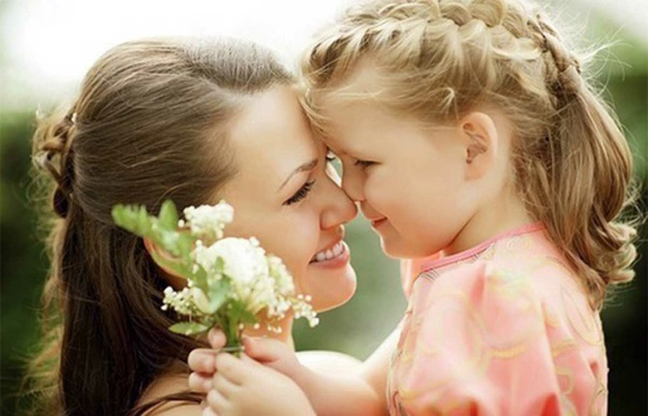
“Ай нурлары” 2016 ел Ноябрь № 3 7 бит
Укучы уйлана,иҗат итә
Әни
«Әни!”-димен
Ничек рәхәт икән
“Әни!” диеп җирдә дәшкәндә.
Ә җавапка сиңа
Назлы итеп
“Кызым!” диеп җавап әйткәндә.
Ничек рәхәт икән
“Әни” дию
Яннарына аның утыру.
Күңелдәге бар сереңне ачып
Бар зарыңны аңа тутыру.
“Әни!”-димен,”Әни!”. Рәхмәт сиңа!
Мин суламыйм синсез
Онытма!
Минем йөрәк,әни,синең йөрәк
Минем күңел синсез-суыкта!
Галиахметова З.
9 сыйныф укучысы
Әниләр бәйрәме!
27 нче ноябрь,
Алып килә зур бүләк.
Әни белән әбиемә
Чын күнелдән зур теләк.
Саулык, сәләмәтлек кирәк
Яшәргә бу дөньяда.
Иң изге теләкләр сезгә,
Балалар тудырганга.
Авыр чаклар,җинел чаклар
Күп була бу дөньяда.
Рәхмәт сезгә чын күңелдән
Гел безгә булышканга.
Гатиатуллина Г.
7 сыйныф укучысы
Notes:
Туган авылым
Кирәк түгел миңа читтә үскән
Хөрмә,банан,карбыз,кавының.
Китә алмыйм синнән,китә алмыйм
Мәңге гашыйк сиңа,авылым!
Арышларың серкә очырганда
Карап торам дулкын агымын.
Китә алмыйм синнән,китә алмыйм.
Мәңге гашыйк сиңа,авылым!
Кешеләрең синең эш сөючән,
Бер-беренең хәлен белүчән.
Читкә киткәннәр дә өзелеп – өзелеп
Кибәчене сагынып килүчән.
Туган авылым минем Кибәче,
Түгелмәсен юкка күз яше.
Туганнар һәм якын дуслар белән,
Гомерләрем синдә үтсәче

Slide 8
“Ай нурлары” 2016 ел Ноябрь № 3 8 бит
Ял сәгатьләрендә
Кроссвордны чиш
Кроссворд сораулары:
1. Вак кынадыр үзләре, ялтырыйдыр күзләре.
2. Кулы юк, балчык ташый, балтасы юк, өй ясый.
3. Су анасының тарагы нинди материалдан?
4. Бәләкәй генә ак келәт, эче тулы сары май.
5. Үзе сөяксез, сөйләгән сүзе хисапсыз.
6. Ул булса, көн була, ул булмаса, кем була?
7. Эче кызыл шикәрле, тышы яшел бәрхетле.
8. Башы да тишек, төбе дә тишек, уртасында ут, читендә су.
9. Керт-керт тауга менә, керт-керт таудан төшә;
и аяулы, аяулы, койрык очы бу яулы.
10. Бәләкәй генә олан, биленә каеш буган.
11. Г.Тукай шигырендә кәҗә белән дус малай?
12. Ашка салсаң - тәм кертә, Борынга салсаң - төчкертә.
Безнең адрес: 422065, РТ, Саба районы, Олы Кибәче авылы, Ф.Энгельс урамы, 75 йорт.
Газетаны оештыручы: Олы Кибәче урта гомумбелем бирү мәктәбе, “Ай” берлеге.
Телефон: 8-84362-42-6-67
Газета айга бер тапкыр чыга. Формат А4. Тираж 30.
Баш мөхәррир- тәрбия эшләре буенча директор урынбасары Измайлова Г.М.
Иҗади хезмәткәрләр-Нигъмәтҗәнова Ә.Ә., мәктәп укучылар думасының мәгълүмат комитеты членнары.

